Slide 1

Pengenalan Logika
SESI 1_LOGIKA INFORMATIKA
Gina Purnama Insany, S.Si.T., M.Kom

Slide 2
Deskripsi Mata kuliah
Mata kuliah ini memberi siswa dasar yang kuat dalam penalaran logis dan penerapannya dalam ilmu komputer dan informatika. Memperkenalkan siswa pada konsep dan teknik dasar dalam logika formal, menerapkan penalaran logis dalam menganalisis dan memecahkan masalah.

Slide 3
Materi Pertemuan:
1. Konsep Logika
2. Logika Proposisi dan Predikat
3. Ingkaran Pernyataan
4. Tautologi, Kontradiksi dan Contingent
5. Konvers, Invers dan Kontraposisi
6. Ekuivalensi Logika
7. Inferensi Logika
8. Kalimat Berkuantor
9. Gerbang Logika
10. Pohon Semantik
11. Pembuktian Validitas Argumen
12. Substitusi
13. First Order Logic
14. Latihan - Analisa Logika Matematika

Slide 4
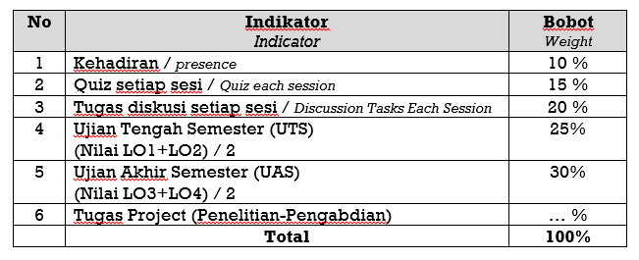
Grade System

Slide 5
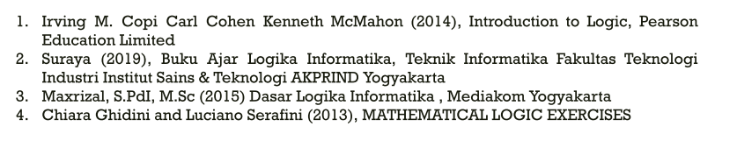
Referensi

Slide 6
outline
Logic Definition (definisi logika)
Purpose (Tujuan)
Concept of Logic (Konsep logika)
History (sejarah)
Role Of Logic (Peran logika)
Proposition and Arguments (proposisi dan argument)

Slide 7
definisi
Alasan:
Pengetahuan awal yang berpikir menurut jalan tertentu.
Contoh:
Fakta bahwa kambing punya mata, gajah punya mata, begitu pula singa dan kucing punya mata. Semua hewan memiliki mata
TRUE (BENAR)
FALSE
(SALAH)

Slide 8
CONTOH
Semua pengendara sepeda motor memakai helm.
Setiap siswa memakai helm
Kesimpulannya, semua pengendara sepeda motor adalah pelajar

Slide 9
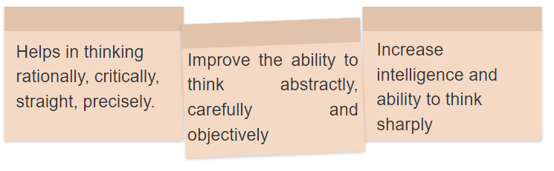
Purpose (tujuan)
Membantu dalam berpikir rasional, kritis, lurus, tepat.
meningkatkan kemampuan berpikir abstrak, cermat dan obyektif
Meningkatkan kecerdasan dan kemampuan berpikir tajam

Slide 10
Konsep Logika
Logika matematika adalah alat untuk bekerja dengan pernyataan majemuk yang kompleks.
Termasuk:
Bahasa untuk mewakili pernyataan Notasi yang tepat untuk menulis pernyataan Sebuah metodologi untuk menalar secara obyektif untuk menentukan nilai benar-salah suatu pernyataan Dasar untuk menyatakan pembuktian formal di semua cabang matematika

Slide 11
SEJARAH
Aristoteles juga disebut sebagai bapak logika, karena ia mampu memisahkan logika dari filsafat secara keseluruhan.
Aristoteles menemukan kriteria sistematis untuk menganalisis dan mengevaluasi argumen

Slide 12
SEJARAH
Buku Aristoteles “to Organon” sebagai panduan mempelajari logika dari abad pertengahan hingga zaman modern.
Kategori : (tentang pengertian)
De Interpretatione : (tentang keputusan-keputusan)
Analytica Priora (tentang silogisme)
Analytica Posteriora ( tentang pembuktian)
Topika (tentang metode perdebatan)
De sophistincis alais (tentang kesalahan berpikir)
George Boole dan Augustus De Morgan (abad XIX)
Logika Modern atau Logika Simbolik Gottlob Frege, Bertrand Russel, Alfred North Whitehead, John Stuart (abad XX)

Slide 13
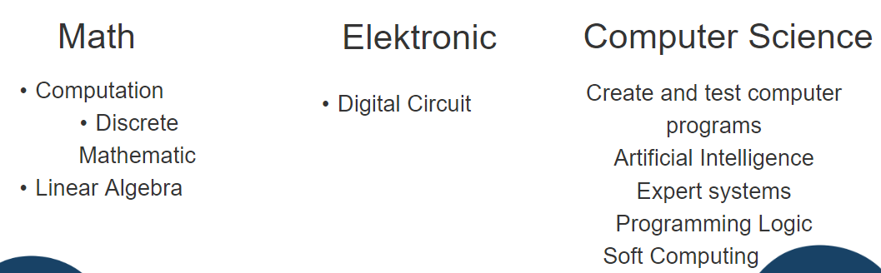
Peran Logika

Slide 14
Proposition and argument
Proposisi:
Proposisi adalah pernyataan atau kalimat deklaratif yang dapat bernilai benar atau salah, tetapi tidak keduanya. Ini mengungkapkan klaim, ide, atau pendapat tentang sesuatu. Proposisi digunakan untuk menyampaikan informasi dan dapat dievaluasi dari segi nilai kebenarannya.
Argumen adalah sekumpulan proposisi yang satu atau lebih proposisinya (premis) disajikan sebagai bukti atau alasan untuk mendukung kebenaran proposisi lain (kesimpulan). Premis tersebut dimaksudkan untuk memberikan dukungan atau pembenaran untuk menerima kesimpulan tersebut sebagai benar atau mungkin. Dalam argumentasi yang valid, jika semua premisnya benar, maka kesimpulannya juga harus benar. Namun, suatu argumen bisa sahih tetapi tidak masuk akal jika satu atau lebih premisnya salah. Argumen yang masuk akal adalah argumen yang valid dengan semua premis yang benar.

Slide 15
CONTOH
Contoh proposisi:
Matahari terbit dari timur.
Di luar sedang hujan.
Paris adalah ibu kota Prancis.
Semua mamalia bertelur.
Contoh argumen:
Argumen 1:
Premis 1: Semua manusia fana. Premis 2: Socrates adalah manusia. Kesimpulan: Oleh karena itu, Socrates adalah makhluk fana

Slide 16
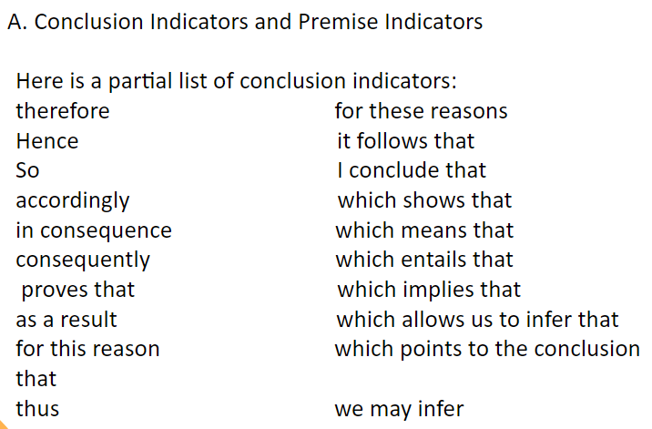
Recognizing argument (pengenalan argument)

Slide 17
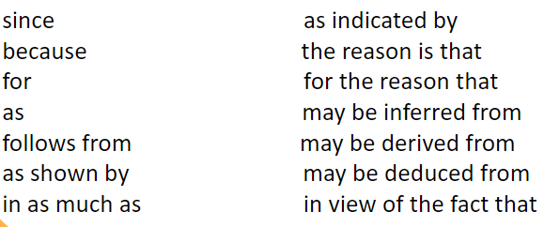
Recognizing argument
A. Indikator Kesimpulan dan Indikator Premis
Kata atau frasa lain biasanya berfungsi untuk menandai premis suatu argumen dan karenanya disebut indikator premis.
Biasanya, namun tidak selalu, hal-hal berikut ini akan menjadi dasar argumen. Berikut adalah sebagian daftar indikator premis:

Slide 18
Recognizing argument
B. Analisis Konteksnya:
Pertimbangkan konteks di mana pernyataan tersebut dibuat. Terkadang, suatu argumen mungkin tidak dinyatakan secara eksplisit tetapi dapat disimpulkan dari informasi di sekitarnya atau tersirat dari maksud penulisnya.

Slide 19
Recognizing argument
C. Premis atau Kesimpulan Tidak Berbentuk Deklaratif Tidak jarang premis suatu argumen disajikan dalam bentuk pertanyaan. Namun, jika pertanyaan tidak menegaskan apa pun, dan tidak mengungkapkan proposisi, bagaimana mungkin? Di permukaan, mereka tidak membuat pernyataan apa pun; di balik permukaan, kalimat interogatif dapat berfungsi sebagai premis jika pertanyaannya bersifat retoris—yakni, ketika kalimat tersebut menyarankan atau mengasumsikan suatu jawaban yang dijadikan sebagai premis suatu argumen. Kalimat tersebut mungkin bersifat interogatif meskipun maknanya bersifat deklaratif.

Slide 20
Recognizing Arguments
Proposisi yang Tidak Dinyatakan Argumen terkadang tidak jelas karena satu (atau lebih) proposisi penyusunnya tidak disebutkan tetapi dianggap dapat dipahami.

Slide 21
Argument ang Explanation
D. Pernyataan-pernyataan yang tampak seperti argumen terkadang bukanlah argumen melainkan penjelasan. Munculnya kata-kata yang merupakan indikator umum—seperti “karena”, “untuk”, “sejak”, dan “oleh karena itu”—tidak dapat menyelesaikan masalah, karena kata-kata tersebut digunakan baik dalam penjelasan maupun argumen (walaupun “sejak” dapat terkadang mengacu pada suksesi temporal)..

Slide 22
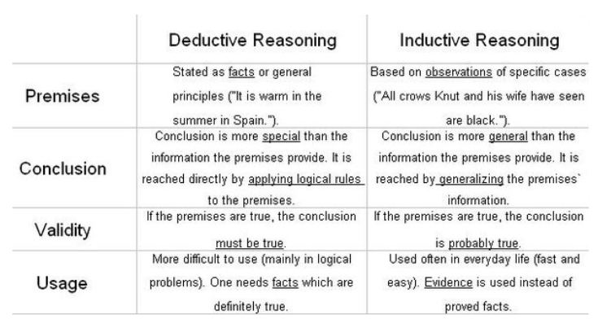
Deductive and Inductive Arguments

Slide 23
Assignments
Make examples of inductive and deductive arguments
(one of each argument)
Buatlah contoh argumen induktif dan deduktif (salah satu dari setiap argumen)

